Slide 1
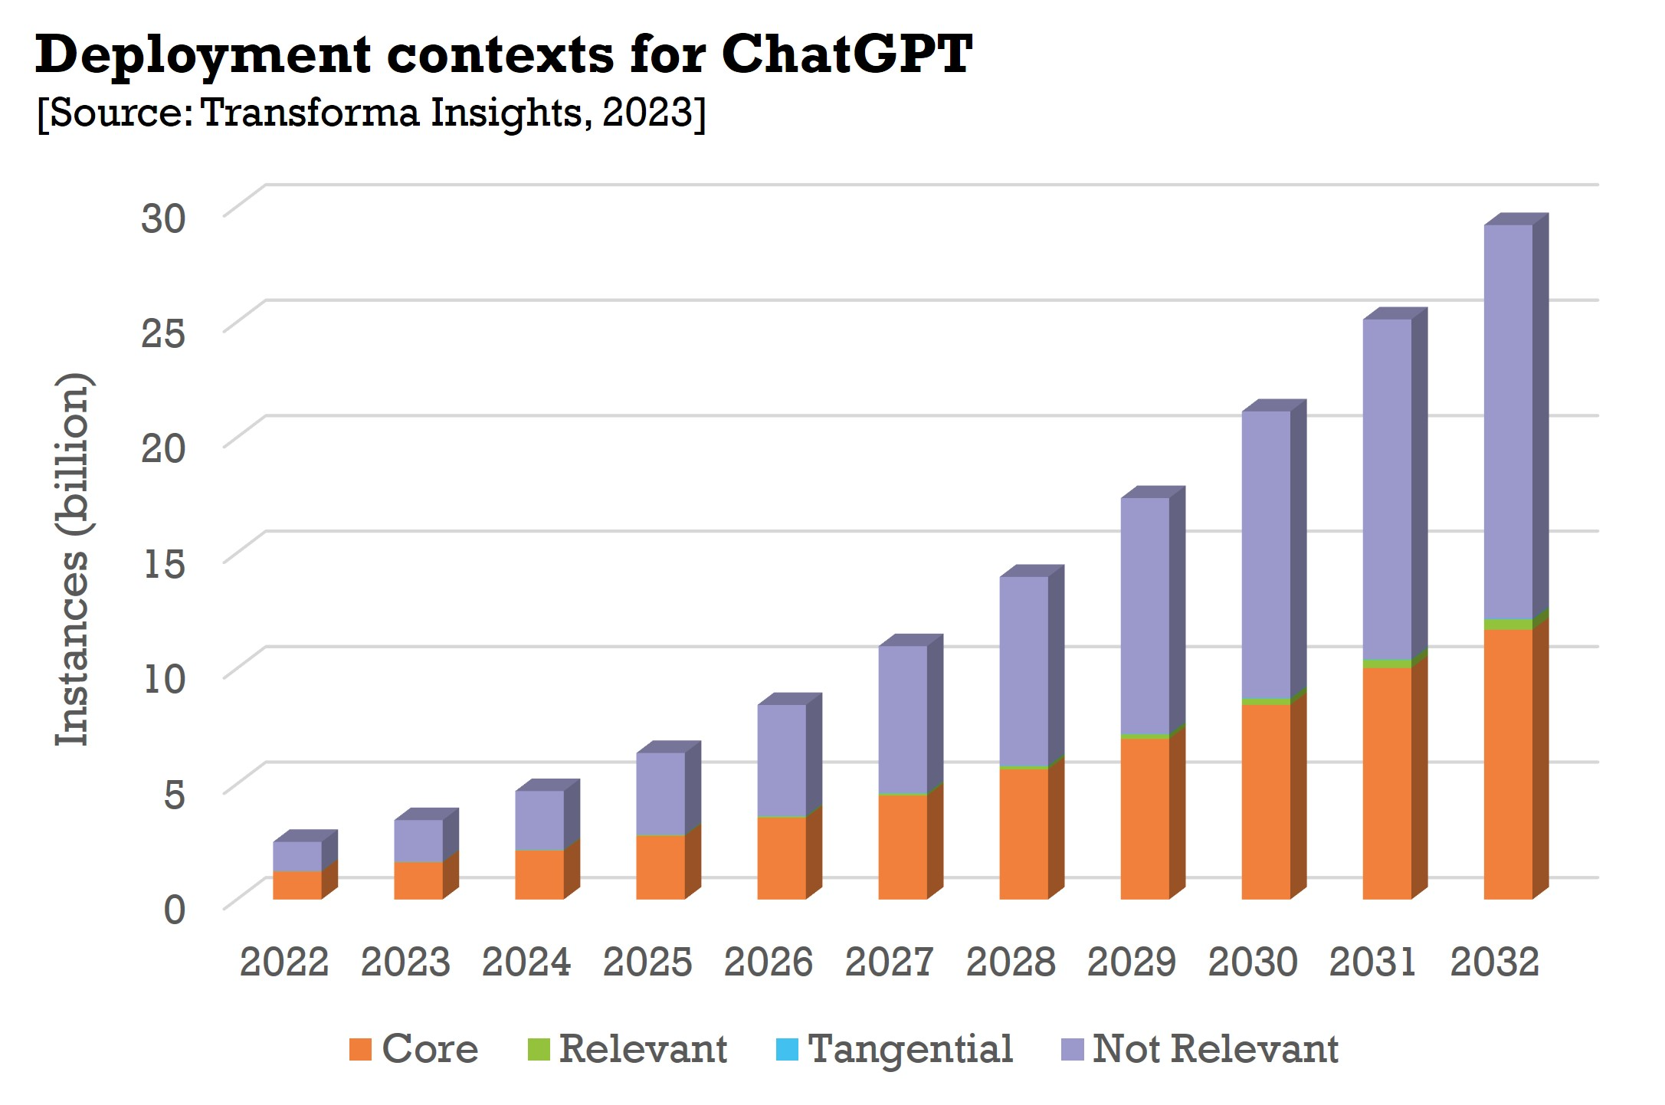
综合示例：文本、图片、表格和图表
项目 | Q1 | Q2
收入 | 100万 | 120万
成本 | 60万 | 70万
利润 | 40万 | 50万

